Slide 1







Evaluasi Seleksi CPNS Tahun 2017 dan Persiapan CPNS Tahun 2018
Badan Kepegawaian Negara
Pusat Pengembangan Sistem Rekrutmen ASN
Malang, 12 April 2018

Slide 2

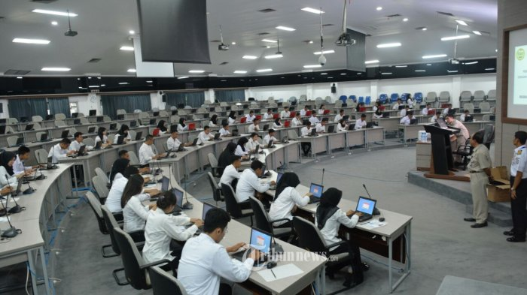

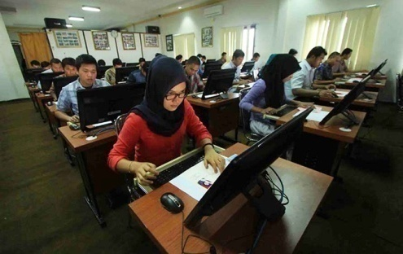

Apa itu CAT-BKN ???
adalah suatu metode seleksi berbasis teknologi untuk mewujudkan proses rekrutmen yang obyektif dan transparan atau cepat akuntabel

Slide 3
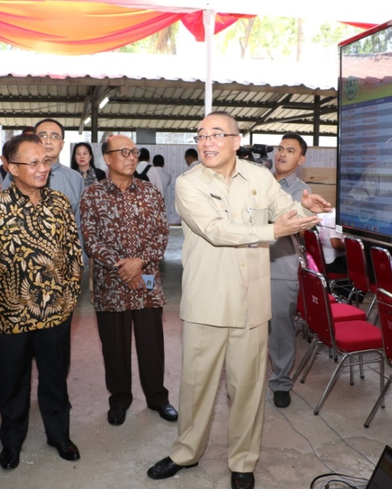

  TUJUAN CAT
  1. Mempercepat proses pemeriksaan dan laporan
  hasil ujian
  2. Meningkatkan transparansi, obyektivitas,
  akuntabilitas dan efisiensi seleksi ASN

Slide 4


Persiapan Pelaksanaan Seleksi Kompetensi Dasar
Koordinasi dengan Panitia Seleksi Nasional
Passing Grade CPNS Tahun 2017 berdasarkan Permenpan RB No. 22 Tahun 2017
Serah Terima dan Upload Bank Soal dari Kemendikbud ke Cloud Server BKN
Pengamanan Enkripsi oleh Lembaga Sandi Negara
Pembentukan Tim Pelaksana Pusat dan Kanreg BKN
Pengadaan Sarana dan Prasarana
Sewa Gedung, Instalasi Listrik dan Jaringan, Meja, Kursi
Komputer BKN = 1.700 Unit
Komputer Mandiri = 5.865 Unit

Slide 5

  SEKILAS PELAKSANAAN
  SKD CAT 2017
  2
  Batch I
  Kementerian Hukum & HAM
  Mahkamah Agung
  INSTANSI
  6
  1
  Batch II
  60 Instansi Pemerintah Pusat
  1 Instansi Pemerintah Daerah (Kaltara)
  INSTANSI

Slide 6




WAKTU DAN PESERTA TES
SKD CAT SECARA NASIONAL
  Mulai
  11 September 2017
  Berakhir
  29 Oktober 2017
  ± 2 Bulan Pelaksanaan
  Total Pendaftar
  2.437.411
  Total Lolos Verifikasi 1.097.547
  Total Peserta Hadir Tes 939.078
  WAKTU
  PESERTA

Slide 7
Jumlah Pendaftar pada Seleksi Kompetensi Dasar Tahun 2017
Instansi | Jumlah | Pendaftar | Lulus Verifikasi | Peserta Hadir
Kementerian / Lembaga | 62 | 2.418.455 | 1.085.247 | 927.225
Pemerintah Provinsi | 1 | 18.956 | 12.300 | 11.853
JUMLAH | 63 | 2.437.411 | 1.097.547 | 939.078
Time Schedule : 11 Sept 2017 – 29 Okt 2017
48 Hari

Slide 8
Perbandingan Jumlah Pendaftar pada SKD Tahun 2014 dan Tahun 2017
Seleksi Kompetensi Dasar | Tahun 2014 | Tahun 2017
Durasi Waktu | 120 Hari | 48 Hari
Peserta Lulus Verifikasi | 1.043.453 | 1.097.547
Peserta Hadir | 952.557 | 939.078
Beban Rata2 (Peserta/Hari) | 7.937 | 19.564

Slide 9

Tingkat Kelulusan SKD CAT Nasional Tahun 2017
Passing Grade | Pelamar Umum | Persentase
Memenuhi | 138.214 | 15.15%
Tidak Memenuhi | 774.360 | 84.85%
Jumlah | 912.574 | 100.00%
  Memenuhi
  15.15 %
  Tidak Memenuhi
  84.85%

Slide 10

5 Instansi Persentase Lolos
Passing Grade Tertinggi
1
KEMENTERIAN ENERGI DAN SUMBER DAYA MINERAL
56.63%
2
LEMBAGA ILMU PENGETAHUAN INDONESIA
49.75%
3
BADAN PENGKAJIAN DAN PENERAPAN TEKNOLOGI
48.33%
4
KEMENTERIAN PENDAYAGUNAAN APARATUR NEGARA DAN REFORMASI BIROKRASI 47.73%
5
KEMENTERIAN PEMBERDAYAAN PEREMPUAN DAN PERLINDUNGAN ANAK
45.89%

Slide 11

Presentase Kelulusan SKD CAT Nasional Tahun 2017 Per-Jenjang Pendidikan
JENJANG | PESERTA | HADIR | MEMENUHI | PERSENTASE
DOKTOR | 17 | 15 | 5 | 33.30%
MAGISTER | 14603 | 13111 | 3986 | 30.40%
SARJANA | 185784 | 148610 | 36892 | 24.80%
DIPLOMA 4 | 2942 | 2449 | 586 | 23.90%
DIPLOMA 3 | 12888 | 11038 | 2767 | 25.10%
DIPLOMA 1 | 1693 | 1675 | 672 | 40.10%
SMA/SMK/SLTA | 332481 | 273625 | 66086 | 24.20%

Slide 12
PROSENTASE KELULUSAN
TIAP INSTANSI

Slide 13

PENYEBARAN PESERTA CPNS 2018
Aceh
Sumatera utara
Riau
Kalimantan Timur
Kepulauan Riau
Kalimantan Utara
Sulawesi Utara
Kalimantan Barat
Gorontalo
Maluku Utara
Kepulauan Bangka Belitung
Sulawesi Tengah
Papua Barat
Papua Irian Jaya
Sumatera Batat
Jambi
Bengkulu
DKI Jakarta
Kalimantan Tengah
Sulawesi Barat
Maluku
Sumatera Selatan
Kalimantan Selatan
Sulawesi Tenggara
Lampung
Sulawesi Selatan
Banten
Jawa Barat
DI Yogyakarta
Bali
Jawa Tengah
Jawa Timur
NTB
NTT

Slide 14
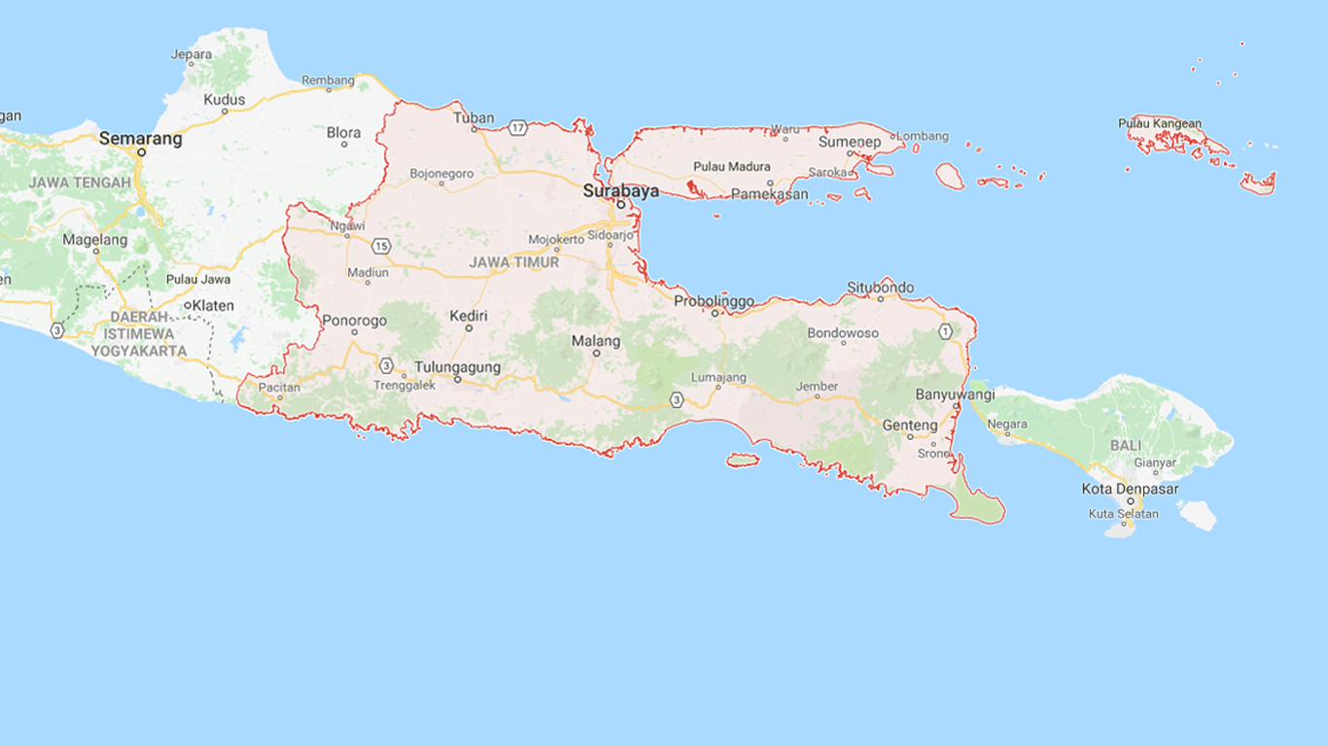


Sewa Madura 200 Unit
Total Peserta = 16.000
Kanreg Surabaya 95 Unit
Total Peserta = 7.600
Kanreg Surabaya Tambah 150 Unit
Total Peserta = 12.000
Sewa Madiun 250 Unit
Total Peserta = 20.000
Sewa Surabaya 500 Unit
Total Peserta = 40.000
Sewa Malang 300 Unit
Total Peserta = 24.000
PROVINSI JAWA TIMUR
Total Peserta = 119.600

Slide 15
LOKASI STATION CAT BKN (BKN PUSAT DAN KANTOR REGIONAL)
NO | PUSAT/KANTOR REGIONAL | ALAMAT | JUMLAH
 |  |  | PC DIGUNAKAN | PC CADANGAN | PC UNTUK REGISTRASI PIN
1 | BKN PUSAT | Jl. Mayjend Sutoyo No.12, Cililitan, Jakarta Timur | 90 | 10 | 2
2 | Regional I BKN Yogyakarta | Kanreg I BKN Yogyakarta Jl. Magelang Km. 7,5, Daerah Istimewa Yogyakarta, Indonesia | 95 | 10 | 2
3 | Kanreg II BKN Surabaya | Kanreg II BKN Surabaya Jl. Letjen S. Parman 6, Surabaya, Jawa Timur | 95 | 5 | 2
4 | Kanreg III BKN Bandung | Kanreg III BKN Bandung Jl. Surapati No.10A, Cihaurgeulis, Cibeunying Kaler, Bandung, Jawa Barat, Indonesia | 100 | 5 | 3
5 | Kanreg IV BKN Makassar | Kanreg IV BKN Makassar Jl. Pacerakang No.3 Daya Kec. Bringkanaya Makasar | 95 | 5 | 2
6 | Kanreg V BKN Jakarta | Kanreg V BKN Jakarta Jl. Ciracas Raya No.36, RT.2/RW.11, Klp. Dua Wetan, Ciracas, Kota Jakarta Timur, Daerah Khusus Ibukota Jakarta, Indonesia | 90 | 10 | 2
7 | Kanreg VI BKN Medan | Kanreg VI BKN Medan Jl. TB Simatupang No. 124, Pinang Baris, Medan 20128 | 90 | 5 | 2
8 | Kanreg VII BKN Palembang | Kanreg VII BKN Palembang Jl. Gubernur H.A. Bastari, Seberang Ulu I, Jakabaring Palembang 30525 | 95 | 4 | 2
9 | Kanreg VIII BKN Banjarmasin | Kanreg VIII BKN Banjarmasin Jl. Bhayangkara No. 1 Sungai Besar, Banjar Baru, Kalimantan Selatan 55285 | 100 | 2 | 1
10 | Kanreg IX BKN Jayapura | Kanreg IX BKN Jayapura Jl. Baru No. 100/B Kota Raja, Jayapura 99225 | 100 | 5 | 1
11 | Kanreg X BKN Denpasar | Kanreg X BKN Denpasar Jl. By Pass I Gusti Ngurah Rai No. 646 Suwung, Denpasar, Bali | 100 | 3 | 2
12 | Kanreg XI BKN Manado | Kanreg XI BKN Manado Jl. AA Maramis Km. 8 Paniki Bawah, Mapangat, Manado 95258 | 100 | 5 | 4
13 | Kanreg XII BKN Pekanbaru | Kanreg XII BKN Pekanbaru Jl. Hang Tuang Ujung No.148, Sail, Tenayan Raya, Kota Pekanbaru, Riau, Indonesia | 100 | 5 | 2
14 | Kanreg XIII BKN Aceh | Jl. Iskandar Muda Gp. Gani Kec. Ingin Jaya Kab. Aceh Besar | 50 | 5 | 1
15 | Kanreg XIV BKN Manokwari | Jl. Bukit Arfai II Manokwari Papua Barat Indonesia | Belum Memiliki Station CAT
Jumlah |  |  | 1300 | 79 | 28

Slide 16
LOKASI STATION CAT BKN (KANTOR UPT BKN)
NO | UPT | ALAMAT | JUMLAH
 |  |  | PC DIGUNAKAN | PC CADANGAN | PC UNTUK REGISTRASI PIN
1 | UPT BKN Jambi | Jl. Kapten Pattimura no. 90 Kel. Simpang IV Sipin Kec. Telanaipura (Komplek panti asuhan dinas sosial prov. Jambi depan lapas kelas II. A) Kota Jambi , Provinsi Jambi | 50 | 4 | 1
2 | UPT BKN Semarang | Jl. Soekarno Hatta Km. 29 bergas, Ungaran Kab. Semarang | 50 | 5 | 2
3 | UPT BKN Serang | Jl. KH. Sochari No. 40 Kota Serang Prov. Banten | 45 | 2 | 2
4 | UPT BKN Gorontalo | Jl. H. DJ Rachman Kel. Hepuhulawa Kec. Limboto Kab. Gorontalo (kantor samsat lama) | 50 | 5 | 2
5 | UPT BKN Mataram | Jl. Sandat No. 4 Kota Mataram | 50 | 5 | 1
6 | UPT BKN Padang | Jl. Rimbo Kaluang No. 52a gedung rohana kudus (dekat gor agussalim berseberangan dengan BKD provinsi Sumbar) | 50 | 5 | 2
7 | UPT BKN Kendari | Jl. Sultan Hasanudin No.63, Tipulu, Kendari, Sulawesi Tenggara 93123 | 50 | 5 | 2
8 | UPT BKN Palu | Jl. Kartini No. 100 Kec. Palu Timur Kel. Lolu Selatan, Kota Palu | 50 | 4 | 2
9 | UPT BKN Ambon | Jln. A.I.S Nasution No. 8 Karang Panjang Ambon | 50 | 5 | 1
10 | UPT BKN sorong | Jl. Klamono, Km. 24, Aimas, Kab. Sorong | 50 | 5 | 1
11 | UPT BKN Bengkulu | Jl. WR. Supratman, Kel. Pematang Gubernur, Kec. Muara Bangkahulu, Kota Bengkulu | 50 | 5 | 1
12 | UPT BKN pontianak | Jl. Veteran No.29, Benua Melayu Darat, Pontianak Sel., Kota Pontianak, Kalimantan Barat | 50 | 5 | 1
13 | UPT BKN Mamuju | JL.Martadinata, Simboro, kec. Simboro dan kepulauan, kabupaten mamuju, sulawesi barat | 50 | 5 | 1
Jumlah |  |  | 645 | 60 | 19

Slide 17

Sarana Prasarana di Provinsi Jawa Timur
berdasarkan data dari Kantor Regional II
LOKASI TES | JUMLAH PC
KANREG II BKN SURABAYA | 100
Kab. Banyuwangi | 66
Kab. Lumajang | 50
Kab. Sidoarjo | 66
Kab. Pamekasan | 75

Slide 18


MODEL UJIAN EXISTING

Slide 19





Model Ujian untuk lokasi BKN Pusat,
Kantor Regional BKN dan UPT
(Ibukota Provinsi)
  Aplikasi CAT diakses melalui jaringan komunikasi data private (VPN) dari Server CAT BKN Pusat ke Server Kantor Regional BKN di Daerah
  Database telah melalui metode enkripsi. Sehingga tidak akan dapat dibaca (unreadable)
  Melalui metode registrasi key. Aplikasi tidak akan dapat digunakan sebelum mendapatkan ijin dari BKN Pusat.
  Pengiriman data semaksimal mungkin mendekati hari pelaksanaan ujian atau (H-1)
  Aplikasi tidak akan dapat dipergunakan diluar jadwal yang telah ditentukan (expired)
  SERVER CAT BKN PUSAT
SERVER KANTOR REGIONAL BKN DAN UPT

Slide 20



Model Ujian di Lokasi Mandiri
  Server mobile melalui metode sinkronisasi di Kantor Pusat BKN (H-1) keberangkatan
  Aplikasi menggunakan metode registrasi key yang terhubung dengan cloud server agar dapat dipergunakan
  Server CAT mobile disegel. Dan hanya boleh dibuka pada saat tiba di lokasi ujian dan disaksikan oleh panitia Instansi

Slide 21



